Slide 1



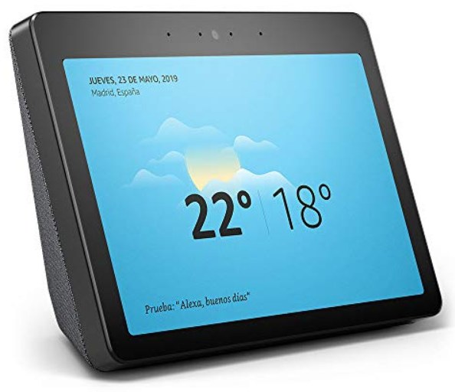




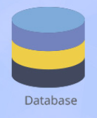

Slide 2
Lo necesario que hay que saber para entender el proyecto es lo siguiente:
La intención del proyecto es realizar una aplicación la cual, mediante el uso de Alexa, se puedan obtener los datos deseados (Año de ingreso, calificación, promedio, etc.) todo anonimizado de la base de datos de la universidad. Para ello, primero utilicé la tecnología de Apollo.
Apollo lo que nos ayuda es para recopilar distintas fuentes, ya sea como Rest api’s, Bases de datos, etc. Y ya una vez recopilada esa información, podemos utilizar GraphQL, otra herramienta que nos ayudará a hacer las peticiones a Apollo mediante Query’s.
Para mostrar la información, utilicé REACT, una herramienta que funciona muy bien como frontend.
Alexa utiliza su propia herramienta llamada Alexa Skills, la cual serán las utilizadas para que Alexa pueda funcionar correctamente con la aplicación que queremos realizar.

Slide 3
LINKS
Algunos links que pueden ser útiles tanto para la documentación como para conocer las diferentes tecnologías utilizadas.
https://www.apollographql.com
https://graphql.org
https://www.apollographql.com/docs/react/get-started
https://developer.amazon.com/en-US/docs/alexa/design/design-your-skill.html
Documentación
https://graphql.org/learn/
https://www.apollographql.com/docs/

Slide 4
Sabiendo esto es mas sencillo explicar el porque el diagrama, primero debemos comenzar con el usuario, el cual es quien va a decirle la petición a Alexa, podríamos imaginarnos que una petición podría ser “Alexa, dame todos los alumnos de la carrera de Licenciatura en Derecho con promedio de 9.5 que estén inscritos desde el año 2019”.
De ahí pasaríamos a Alexa, la cual es intermediaria entre los programas, llamados “Alexa Skills” y el usuario.
Para las Skills se necesita de ingresar posibles frases que podría decir el usuario y donde estarían nuestras variables, en nuestro ejemplo, la frase “Alexa, dame todos los alumnos de la carrera de Licenciatura en Derecho con promedio de 9.5 que estén inscritos desde el año 2019”, tenemos 3 variables, “carrera”,”promedio” y “año”, por lo que podemos decirle a Alexa que siempre que digan la frase “…alumnos de la carrera…” nos guarde la siguiente palabra o palabras en la variable “carrera” y así para cada una de las variables.
Ya habiendo analizado la frase y obtenido las variables, podemos enviárselas a nuestra aplicación de React para que esta nos haga el filtrado de la información.
La idea es utilizar la aplicación de REACT como frontend, pero Alexa puede utilizar su propio programa para mostrar los datos, considero que es mas sencillo ya tener un frontend y solo mostrarlo, pero en caso de querer utilizar el frontend de Alexa, también es posible, solamente que se tendría que hacer una query de petición para que GraphQL pueda saber que información se ha dado y realizar la búsqueda.

Slide 5
Comandos de instalación
npm install apollo-server graphql
npm init –y
Después de haber creado esta carpeta, en el archivo .json, debemos agregar “type”:”module”
npx nodemon index.js (Esto es para que el servidor registre cada cambio que hagas en el código y no sea necesario tener que tirar y volver a levantar el servidor)
npm install json-server
npm init @vitejs/app react-graphql -- --template react
cd react-graphql
npm install
npm install @apollo/client graphql
npm install mongoose mongoose-unique-validator –E
npm install jsonwebtoken

Slide 6
Comandos para la ejecución del programa
Npm run dev
Cd react-graphql
Npm run dev

Slide 7
https://www.youtube.com/watch?v=1b60WbEq0yE
https://developer.amazon.com/en-US/alexa/alexa-skills-kit/get-deeper/response-api/alexa-for-apps
https://developer.amazon.com/en-US/blogs/alexa/alexa-skills-kit/2020/07/you-can-now-seamlessly-connect-alexa-skills-to-mobile-apps

